Slide 1

PEKING UNIVERSITY · EXECUTIVE EDUCATION
北京大学
外企高管研修班
跨越中国与北美的企业家全球研修项目
BEIJING · VANCOUVER · BOSTON · U.S. WEST COAST
2026
拟于 10 月开学 / 项目周期约 13–14 个月
招生简章

Slide 2
PROGRAM OVERVIEW
02
面向经营者的全球研修，
连接学术、产业与真实决策。
北京大学外企高管研修班面向企业家与高级管理者，围绕宏观趋势、企业管理、金融投资、科技创新与国际经营等核心议题，通过主题课程、案例研讨、企业参访及海外学习，拓宽全球视野，提升复杂商业环境下的战略判断与经营决策能力。
01
系统课程
02
多元场景
03
经营转化
贯通宏观环境、组织增长、金融资本、科技产业与跨境经营。
在课堂研讨、案例交流、企业参访与海外模块中验证所学。
把趋势洞察转化为可用于企业战略、组织与增长的行动思路。
项目曾于 2017 年开展首期；2026 项目在既有基础上升级课程内容与海外学习模块。
项目定位、课程内容及执行安排以正式招生与项目文件为准。

Slide 3
PROGRAM HIGHLIGHTS
03
五重项目价值，
服务真实经营课题
01
北大课堂
以系统课程与案例研讨建立宏观、管理、科技与资本的认知框架。
不是对知识的简单罗列，而是以经营者的关键决策为主线，在中国与北美的不同学习场景中形成新的观察、连接与行动。
02
跨境研修
串联北京、温哥华、波士顿与美国西海岸，理解不同商业环境。
03
双元师资
由高校教授与产业实践者分享学术洞察、行业趋势与经营经验。
同行共学
与企业创始人、高级管理者及专业机构负责人交流一线经验，拓展长期对话与合作的可能。
04
场景学习
通过企业参访、专题交流及同行研讨，将知识放回真实商业现场。
完成规定学习安排后，按项目要求获得结业证明。
师资、课程、参访安排、证书名称及颁发条件以最终发布和正式文件为准。

Slide 4




GLOBAL LEARNING JOURNEY
04
一条横跨中国与北美的学习旅程
北京
温哥华
波士顿
美国西海岸
OCT 2026
MODULE 01
MODULE 02
MODULE 03
MODULE 04
OCT 2027
北京大学
温哥华
波士顿
温哥华
美国西海岸
北京大学
核心课程 · 企业参访
北美政经 · 企业出海
学术交流 · 美东名校参访
专题课程 · 跨境经营研讨
科技企业 · 创新产业交流
总结学习 · 结业典礼
7天
2天
3天
2天
2天
7天
23
拟定学习天数
拟定周期：2026年10月—2027年10月；海外学校交流、企业参访、具体日期、顺序及地点以最终确认和实际执行为准。

Slide 5
CURRICULUM ARCHITECTURE
05
六大知识板块，构成经营者的系统地图
01
宏观与国情
03
科技与产业
政治 · 经济 · 社会 · 法治
AI · 机器人 · 新能源
经营者的
系统知识地图
02
全球与秩序
04
金融与资本
中美关系 · 贸易 · 文明
数字金融 · 投资 · 上市
05
组织与增长
06
创业与实践
组织 · 营销 · 市场竞争
创业 · 医疗 · 企业参访

Slide 6
SELECTED COURSES
06
核心课程 01｜洞察中国与世界
01
国家治理逻辑与中国政治发展趋势
任剑涛
02
当前中国经济形势分析与政策走势
张延
03
理解当下中国：社会学视角
张静
04
中国国情与法治发展态势
周旺生
05
文明的冲突与世界秩序的未来
李强
06
中美关系走向与中美博弈
王缉思
07
中美贸易战及对中国经济的影响
陈斌开
08
加拿大的政治经济环境与企业出海
张国任
09
拟增设专题课程（一）
课程与教授确认中
10
拟增设专题课程（二）
课程与教授确认中
课程及师资为拟定安排，以最终确认和实际授课为准。

Slide 7
SELECTED COURSES
07
核心课程 02｜经营、科技与资本
01
中国高新技术与产业投资新风口
陈章良
02
数字技术迭代与数字金融国家战略
李礼辉
03
数字营销理论与实践
张影
04
组织管理——以华为公司为例
丁守海
05
全面推进人形机器人生产力时代
王鹤
06
博弈论与市场竞争
董志勇
07
中国产业投资实践
姜琳杰
08
无界餐饮模式与创业感悟
张天一
09
国内企业上市之路
李斌
10
智慧医疗与国际前沿癌症治疗
刘军伟 / 曾海山
11
拟增设专题课程（三）
课程与教授确认中
另设国际仲裁、青年创业者交流、北大校史与企业参访等专题。

Slide 8
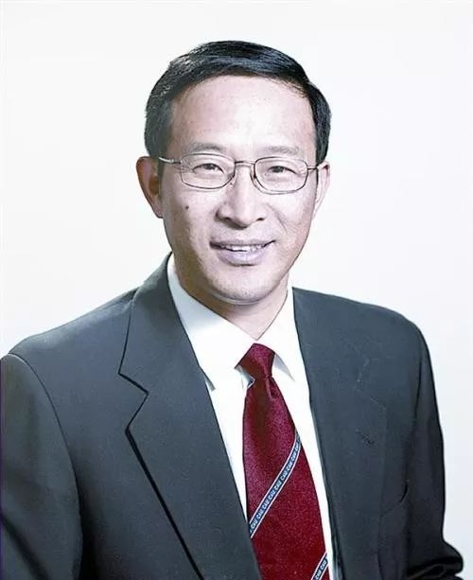
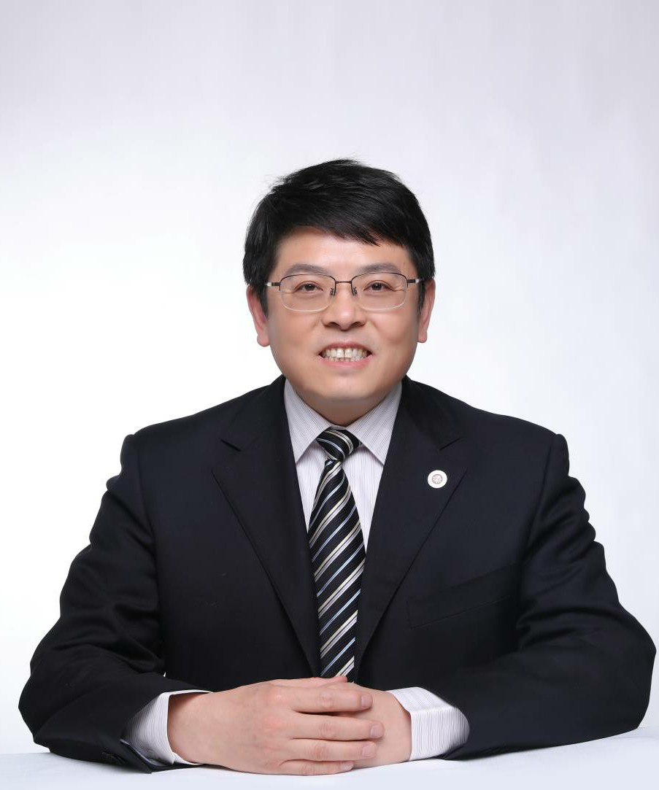

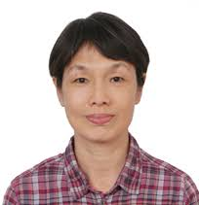
FACULTY
08
学术领导力
跨越经济、法治、社会与产业的顶尖学者阵容
陈章良
董志勇
周旺生
张静
北京大学教授
中国科协原副主席
北京大学党委常委、副校长
经济学家、教授
北京大学法学院教授
“中国立法学之父”
北京大学社会科学学部主任
文科一级教授
以上为部分拟定师资；教师安排可能根据档期与课程执行调整。

Slide 9
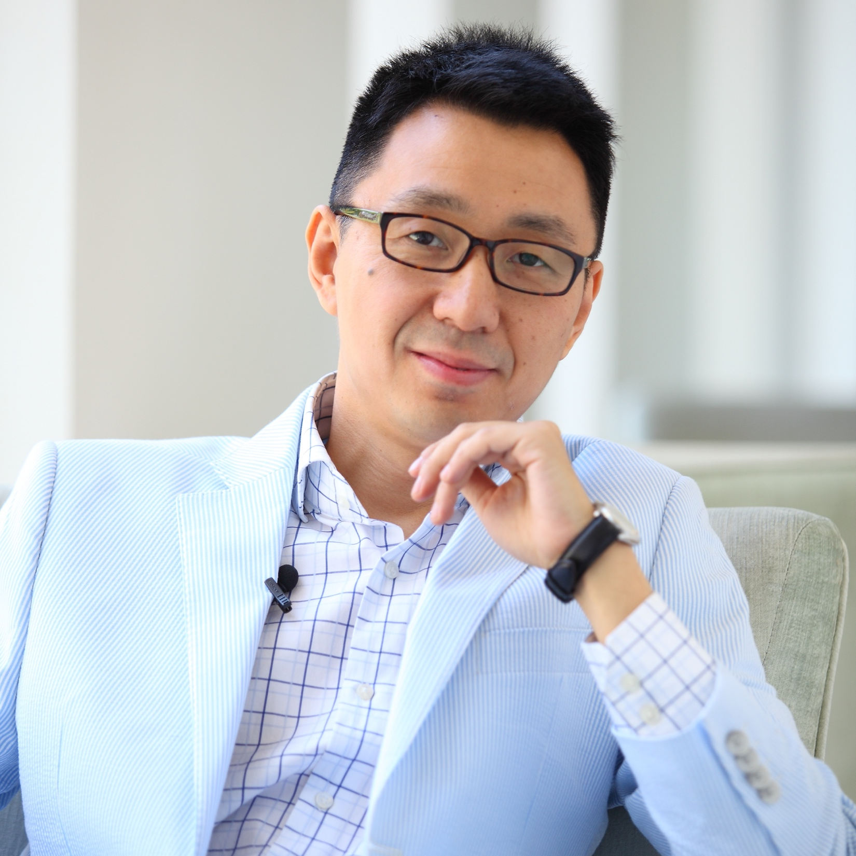
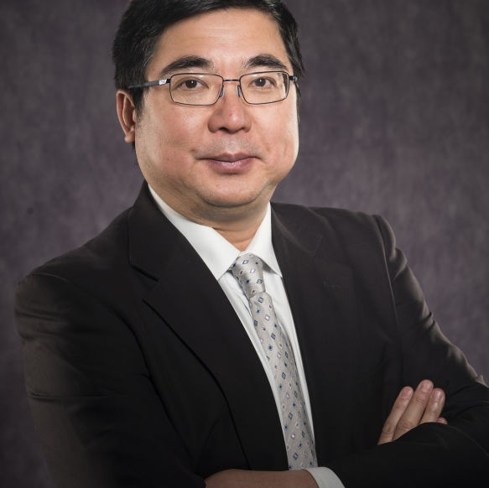
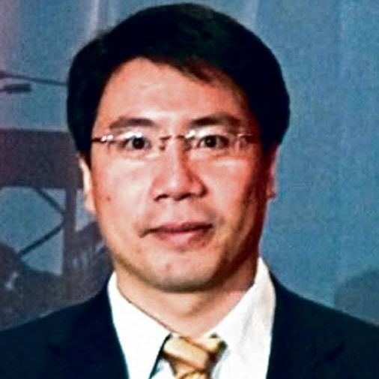
FACULTY NETWORK
09
国际视野与产业实践
更多拟定师资
任剑涛 · 张延 · 李强
王缉思 · 李礼辉 · 陈斌开
丁守海 · 王鹤 · 姜琳杰
张天一 · 李斌 · 刘军伟
张影
曾海山
张国任
北京大学光华管理学院副院长
UBC教授、BC癌症研究中心科学家
KPU商学院教授
持续更新中的学术阵容
拟邀教授 A
方向确认中
拟邀教授 B
方向确认中
拟邀教授 C
方向确认中
师资及授课安排以项目最终发布和实际执行为准。

Slide 10

LEARNING EXPERIENCE
10
课堂之外，真正发生改变的四种场景
01
02
03
04
主题课堂
企业参访
同行共创
跨境链接
建立可复用的认知框架
进入真实经营现场
交换一线经验与判断
连接高校、产业与资源
知识输入 × 场景验证 × 同行反馈 × 行动复盘
校园与活动画面用于呈现研学氛围；具体行程及安排以最终执行为准。

Slide 11
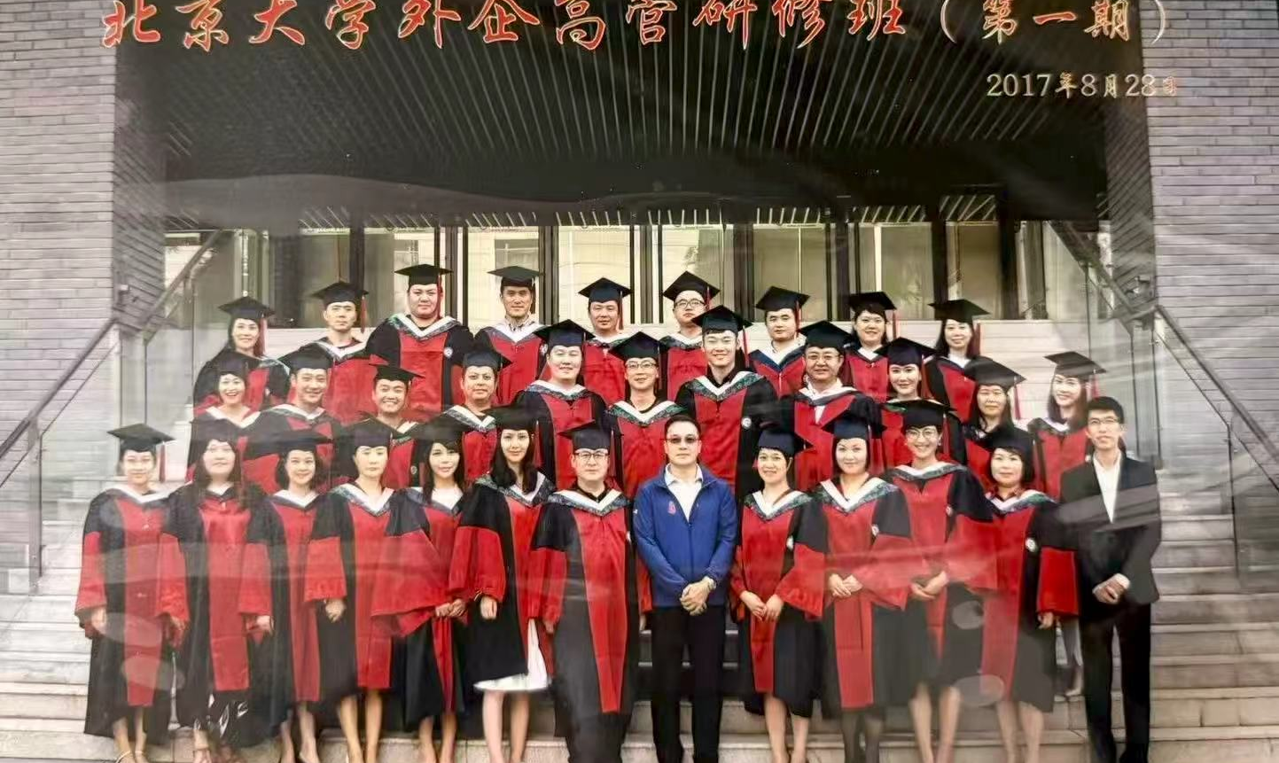
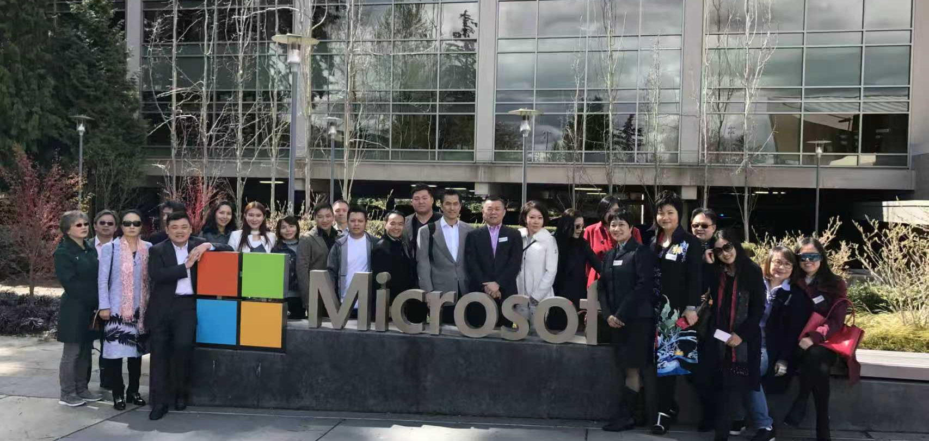
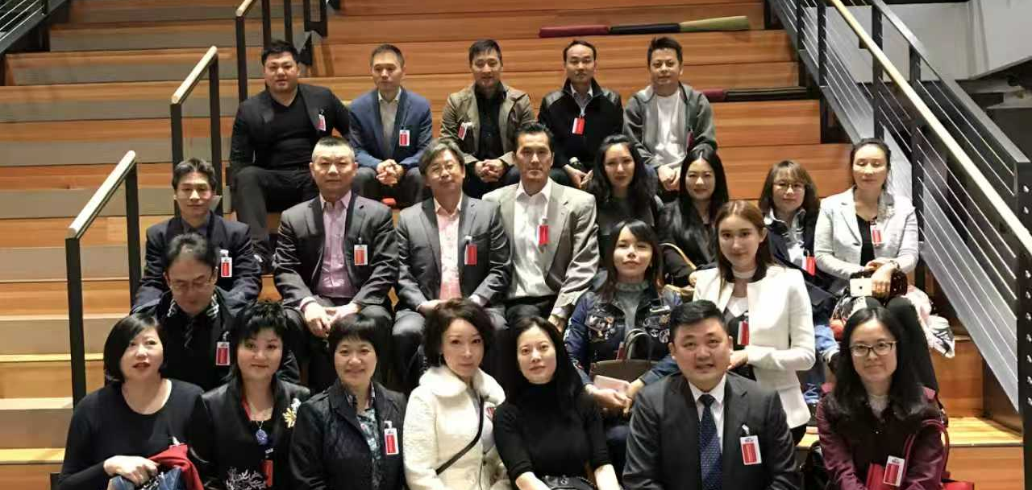
ALUMNI & PROGRAM MOMENTS
11
往期学员 · 研学足迹
从北大结业到海外参访，让学习发生在课堂、企业与同行之间。
企业参访 · Microsoft
2017 首期学员结业合影
北京大学外企高管研修班
同行交流 · 往期学员合影
以上为 2017 年首期项目及往期相关活动影像；本期具体课程、参访与活动安排以最终发布和实际执行为准。

Slide 12
ADMISSIONS PROFILE
12
WHO
SHOULD
JOIN
谁适合加入
01
企业创始人 / 股东
寻找第二增长曲线，或计划进入新市场。
02
企业高级管理者
承担战略、经营、组织或国际业务责任。
面向正在承担
关键经营责任的人
03
家族企业新一代
准备接班、转型或启动新事业。
04
专业机构负责人
来自投资、科技、医疗、贸易及专业服务领域。
基本条件
大专或同等以上学历；具备一定管理实践或创业经历。

Slide 13
LEARNING OUTCOMES
13
完成研修，你将带走什么
01
一套判断框架
02
一组经营工具
03
一个同行网络
从宏观、行业与企业三个层次识别机会与风险。
把战略、组织、营销、金融与投资知识用于真实决策。
与具有相近成长诉求的企业家和高管持续交流。
04
一段全球经历
05
一份结业成果
在不同商业与文化环境中校准视角、理解差异。
完成规定学习安排后，按项目要求获得结业证明。
证书名称、颁发条件及相关权益以最终录取与教务文件为准。

Slide 14
ADMISSIONS
14
招生信息
项目周期
约 13–14 个月
PROGRAM FEE
30,000
USD
计划开学
2026 年 10 月
学习地点
北京 · 温哥华 · 波士顿 · 美国西海岸
学费包含
北大本部教务组织、教室场地、市内交通大巴、课间茶歇、企业走访活动，以及结业相关费用。
招生对象
企业家、企业高级管理者及机构负责人
基本学历
大专或同等以上学历
海外模块交通、住宿及餐饮由学员自理。
费用包含范围、付款节点及退费规则以正式录取与缴费文件为准。

Slide 15
APPLICATION PROCESS
15
从申请到入学
一个清晰、审慎的录取流程
报名二维码
01
02
03
04
05
正式发布前
替换二维码
提交申请
资格沟通
审核录取
完成手续
入学报到
填写报名信息并提交背景资料
了解学习目标、经历与匹配度
通过后发放录取及缴费文件
按通知完成缴费与材料确认
收到开学与行前安排
建议尽早提交意向
以便预留沟通、材料审核及海外行程准备时间。
录取流程与所需材料以招生办公室最终通知为准。

Slide 16

让学习成为
下一阶段增长的起点
北京大学外企高管研修班海外招生办
北美未名数创
电话
1-604-306-3166
邮箱
yy24@hotmail.com
地址
777 Hornby St., Suite 600, Vancouver, BC V6Z 1S4
2026 ADMISSIONS
课程、师资、时间、地点及权益等均以项目最终发布及正式文件为准。

